Slide 2
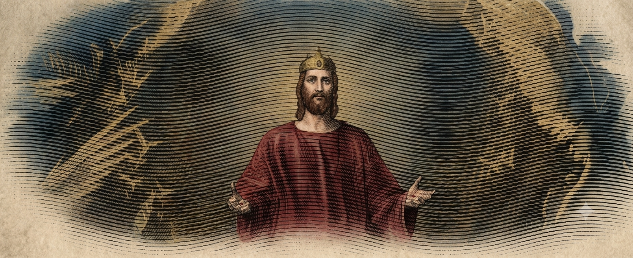
Para Memorizar
«Amados, ahora ya somos hijos de Dios; y, aunque no se ve aún lo que hemos de ser, sabemos que cuando Cristo aparezca seremossemejantes a él, porque lo veremos como es él»
(1 Juan 3: 2)

Slide 3
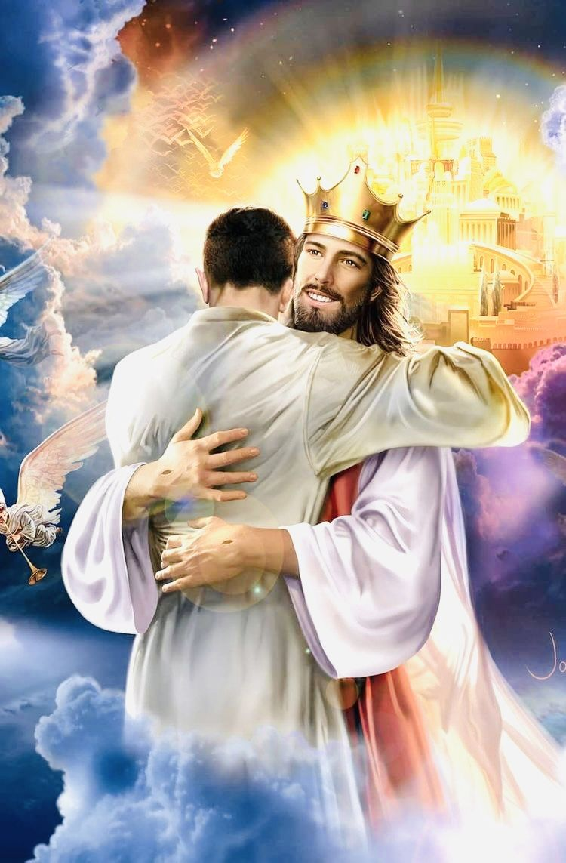
Enfoque del Estudio
Texto clave: 1 Juan 3:2 Enfoque de Estudio: Salmo 80; 1 Tesalonicenses 4:17; Apocalipsis 21:9–27; Isaías 25:8; Apocalipsis 7:17; 21:4; Juan 6:44. En la lección de esta semana estudiaremos dos momentos o periodos antes de que todos los redimidos estemos en la eternidad y uno en la eternidad: 1) Tiempo de espera; 2) Finalmente cara a cara; y 3) Viviendo en la eternidad.
Esta semana, concluimos nuestra reflexión trimestral sobre nuestra relación con Dios. Nuestro estudio culmina con la siguiente pregunta: ¿Qué logramos al estudiar, meditar, discutir y procurar diligentemente desarrollar una relación correcta con el Creador, nuestro Salvador? Además, ¿qué conocimiento adquirimos este trimestre sobre aquellos individuos que nunca lo conocieron?
Sin embargo, debemos reconocer la gran, aunque frustrante, paradoja en el corazón de nuestro anhelo por Dios: cuanto más se desarrolla nuestra relación con Dios, más se intensifica nuestro anhelo por Él. Podemos experimentar, a veces, esta frustración por el retraso en el cumplimiento de nuestro deseo de verlo cara a cara. En esta lección final, abrazaremos tanto nuestro anhelo por un conocimiento más personal de Dios como nuestro anhelo por una intimidad más profunda con Él. Específicamente, buscaremos entender, como lo hizo Jacob, lo que significa ver el rostro de Dios. También oraremos con el levita Asaf, a través del Salmo 80, por este anhelo de ver a Dios cara a cara.

Slide 4
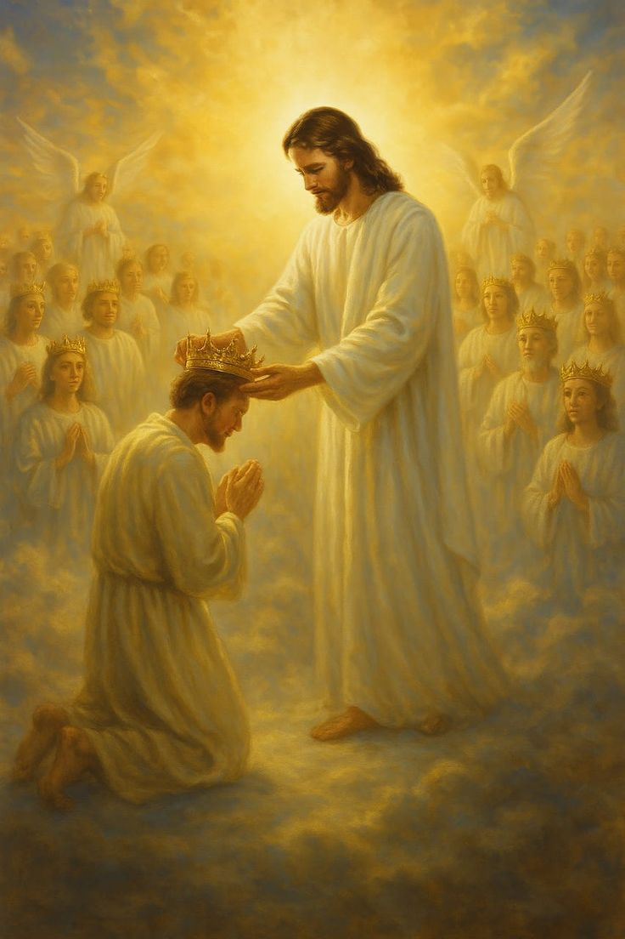
Sábado
Introducción a la Lección
S
egún algunos astronautas, el efecto de visión general les hizo replantearse lo que importa en la vida. Sintieron una mayor conexión con los demás y se preguntaron por qué alguna vez se preocuparon por discusiones insignificantes y pequeños problemas. Cuanto más se alejaban de la superficie de la Tierra, más fácil les resultaba dejar ir las preocupaciones cotidianas y abrir sus corazones a verdades mayores, como la paz y el amor
A todos nos vendría bien un poco de efecto de visión general de vez en cuando. Lo que sabemos y comprendemos acerca de Dios y la vida es extremadamente limitado. Estamos tan acostumbrados a ver las cosas desde nuestro punto de vista estrecho que olvidamos cuán vasta e inmensurable es la perspectiva de Dios. En 1 Corintios 13, Pablo nos recuerda que tenemos una visión parcial —y una comprensión parcial— de cosas como la fe, la esperanza y el amor: «Ahora vemos como por espejo, oscuramente; mas entonces veremos cara a cara. Ahora conozco en parte; pero entonces conoceré plenamente, así como fui plenamente conocido» (versículo 12).
«La venida de Cristo se acerca apresuradamente. El tiempo que nos queda para trabajar es corto, y hay hombres y mujeres que perecen… Es necesario que la potencia convertidora de Dios tome posesión de nosotros, para que podamos comprender las necesidades de un mundo que perece. El mensaje que estoy encargada de anunciaros es este: Preparaos, preparaos para el encuentro con el Señor. Aderezad vuestras lámparas y que la luz de la verdad brille en las encrucijadas y los vallados. Hay un mundo entero que espera le sea anunciada la proximidad del fin de todas las » (Maranata: el Señor viene, 31 de octubre, p. 321).

Slide 5
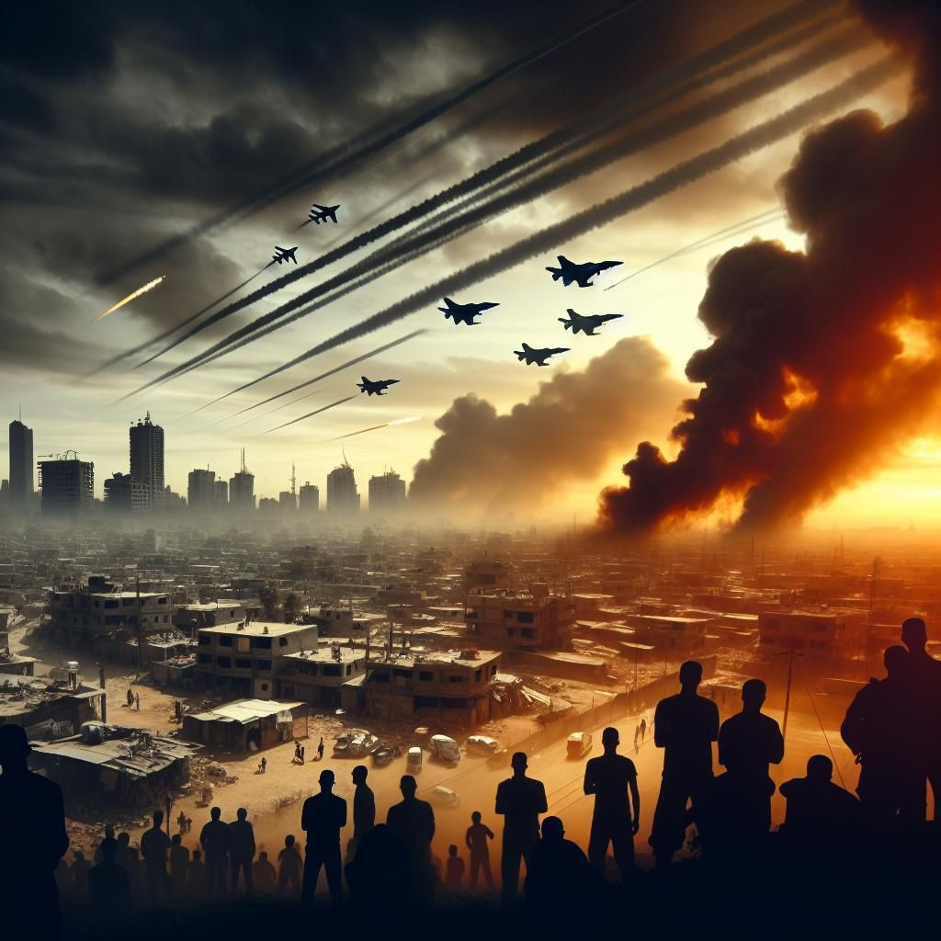
Domingo
Viviendo hoy
«También debes saber esto: que en los postreros días vendrán tiempos peligrosos» (2ª de Timoteo 3:1)
Independientemente de cuán diferentes hayan sido el momento histórico, el lugar y el contexto de este salmo 80, ¿de qué manera puedes sentirte identificado con su contenido
R. Todos necesitamos un reavivamiento espiritual. Es muy fácil caer en la complacencia o incluso olvidar lo que Dios ha hecho y está haciendo por nosotros.
Permanece conmigo por unos momentos mientras consideramos la inmensidad del espacio, lo que nos ayuda a imaginar la inmensidad de Dios. Tomemos, por ejemplo, el Sol. Nos parece enorme, pero en realidad es una estrella de tamaño mediano. Es una de las aproximadamente doscientos sextillones de estrellas en el universo observable.1 Permítanme escribir ese número porque nos ayuda a poner las cosas en perspectiva: Nuestro brillante y masivo sol es solo una estrella de tamaño mediano entre 200,000,000,000,000,000,000,000 estrellas en el universo observable. Nuestro Sol es bastante pequeño en comparación con otras estrellas. La estrella UY Scuti, por ejemplo, se estima que tiene mil setecientas veces el radio del Sol.1 UY Scuti es decenas de miles de veces más brillante que el Sol. Entonces, ¿cómo nos ayudan estos hechos a tener perspectiva sobre Dios? Nos dan un atisbo de Su magnitud. Según la Biblia, Dios exhala estrellas: «Por la palabra de Jehová fueron hechos los cielos, y todo el ejército de ellos por el aliento de su boca» (Salmo 33:6).
«Cuando atesoramos el amor de Cristo en el corazón, así como una dulce fragancia, no puede ocultarse. Su santa influencia será sentida por todos aquellos con quienes nos relacionemos. El espíritu de Cristo en el corazón es como un manantial en un desierto, que se derrama para refrescarlo todo, y despertar en los que ya están por perecer ansias de beber del agua de la vida» (Recibiréis poder, 4 de septiembre, p. 258)
Reflexionemos: ¿Qué significa que Dios haga «resplandecer» su rostro sobre ti, especialmente en el contexto de que solo su justicia te salva?

Slide 6
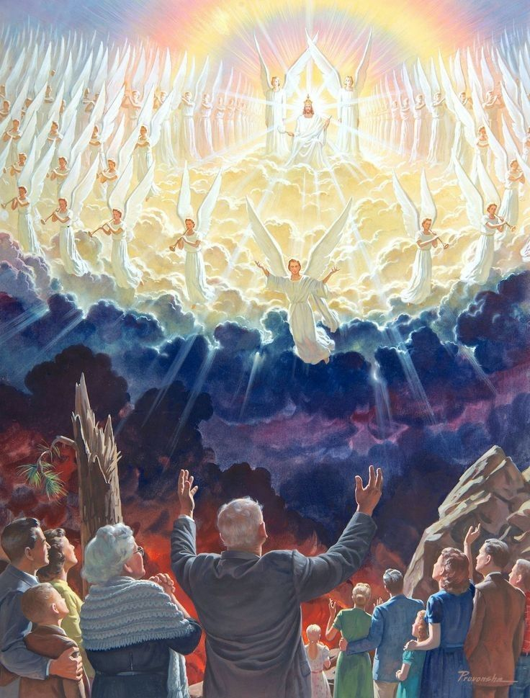
Lunes
Finalmente, cara a cara
«Y enviará sus ángeles con gran voz de trompeta, y juntarán a sus escogidos, de los cuatro vientos, desde un extremo del cielo hasta el otro» (Mateo 24:31)
¿Qué ocurrirá luego? Lee 1 Tesalonicenses 4:17. Lo que Pablo describe en Filipenses 2:10 y 11 resonará finalmente en todo el universo.
R. Luego los que vivimos, los que hayamos quedado seremos arrebatados a las nubes para recibir al Señor en el aire. Y estaremos con él por la eternidad.
Cuando Jacob luchó con Dios y vio su rostro, no sabía su nombre (Gén. 32:29). Pero Jacob al menos pudo nombrar el lugar donde Dios se le había aparecido: “Peniel”, que significa “el rostro de Dios” (Gén. 32:30). Por supuesto, el nombre “Peniel” no significa que Jacob identificara el lugar como el “rostro de Dios” literal. Más bien, para Jacob, el nombre “Peniel” se refería a su experiencia personal con Dios. Además, el uso de la expresión hebrea panim ’el panim, “cara a cara”, no significa que Jacob realmente vio el rostro físico de Dios. Esta expresión es equivalente a ver «la forma del Señor» (Núm. 12:8, NKJV) y, en cambio, describe la experiencia de un encuentro directo con Dios (Deut. 5:4). Para Jesús, los dos amores, el amor a Dios y el amor al prójimo, están relacionados: a menos que amemos a nuestro prójimo, somos incapaces de amar a Dios. Para ver el rostro de Dios, necesitamos aprender a ver el rostro de Dios en nuestro hermano o hermana.
«Los de corazón puro perciben al Creador en las obras de su mano poderosa, en las obras de belleza que componen el universo. En su Palabra escrita ven con mayor claridad aún la revelación de su misericordia, su bondad y su gracia… La hermosura y el encanto de la verdad que no disciernen los sabios del mundo se presentan constantemente a quienes, movidos por un espíritu sencillo como el de un niño, desean conocer y cumplir la voluntad de Dios. Discernimos la verdad cuando llegamos a participar de la naturaleza divina.» (Reflejemos a Jesús, 30 de diciembre, p. 370).
Reflexionemos: Piensa ¿que emoción sientes de poder ver el rostro de Jesús? ¿Lo deseas realmente?

Slide 7
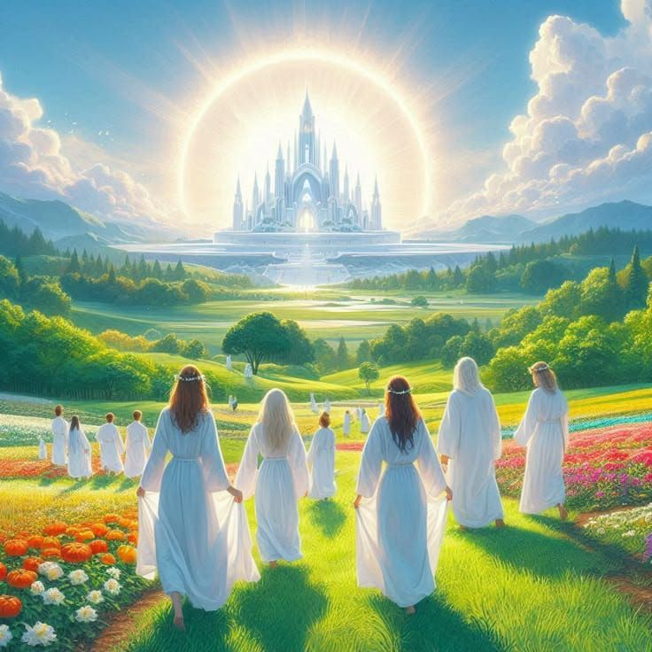
Martes
La novia
«la santa ciudad, la Nueva Jerusalén, que descendía del cielo, de Dios, engalanada como una novia para su esposo» (Apoc. 21: 2)
Lee Apocalipsis 21:9 al 11. ¿Qué analogía se usa aquí para representar al pueblo fiel de Dios y por qué crees que se la utiliza?
R. Se usa la analogía de una novia, la novia es hermosa y el día de su boda es el punto de inflexión de una vida en común para los contrayentes. Esto mismo ocurrirá con nuestra relación con Dios cuando él regrese.
Jesús ha estado preparando un lugar indescriptiblemente hermoso para nosotros (Juan 14:1-3). La hermana Elena dice en el Conflicto de los siglos: «El lenguaje humano no alcanza a describir la recompensa de los justos. Solo la conocerán quienes la contemplen. Ninguna inteligencia limitada puede comprender la gloria del paraíso de Dios» Aunque no podemos comprender realmente cómo serán el cielo y la Tierra nuevos, Dios mostró a Juan una visión de ese lugar para que esperemos con ilusión la «boda» que pronto tendrá lugar. De hecho, se nos exhorta a poner la mira «en las cosas de arriba, no en las de la tierra» (Col. 3:2). Dios está preparando cuidadosamente ese acontecimiento y no quiere que esta «boda» nos tome por sorpresa (ver Mat. 22:1-14; 25:1-13).
«Tanto en el Antiguo como en el Nuevo Testamento, la relación matrimonial se emplea para representar la unión tierna y sagrada que existe entre Cristo y su pueblo. En el pensar de Cristo, la alegría de las festividades de bodas simbolizaba el regocijo de aquel día en que él llevará la Esposa a la casa del Padre, y los redimidos juntamente con el Redentor se sentarán a la cena de las bodas del Cordero. Él dice: "De la manera que el novio se regocija sobre la novia, así tu Dios se regocijará sobre ti". "Ya no serás llamada Dejada… sino que serás llamada mi Deleite… porque Jehová se deleita en ti". "Jehová… gozaráse sobre ti con alegría, callará de amor, se regocijará sobre ti con cantar". Cuando la visión de las cosas celestiales fue concedida a Juan el apóstol, escribió: "Y oí como la voz de una grande compañía, y como el ruido de muchas aguas, y como la voz de grandes truenos, que decía: Aleluya: porque reinó el Señor nuestro Dios Todopoderoso. Gocémonos y alegrémonos y démosle gloria; porque son venidas las bodas del Cordero, y su esposa se ha aparejado". "Bienaventurados los que son llamados a la cena del Cordero" (Apocalipsis 19:6, 7, 9).» (El Deseado de todas las gentes, p. 125).
Reflexionemos: Lee Apocalipsis 21:9 al 27. ¿Por qué nos resulta tan difícil imaginar lo allí descrito? ¿Cómo podemos siquiera empezar a comprender lo que se nos promete aquí?

Slide 8
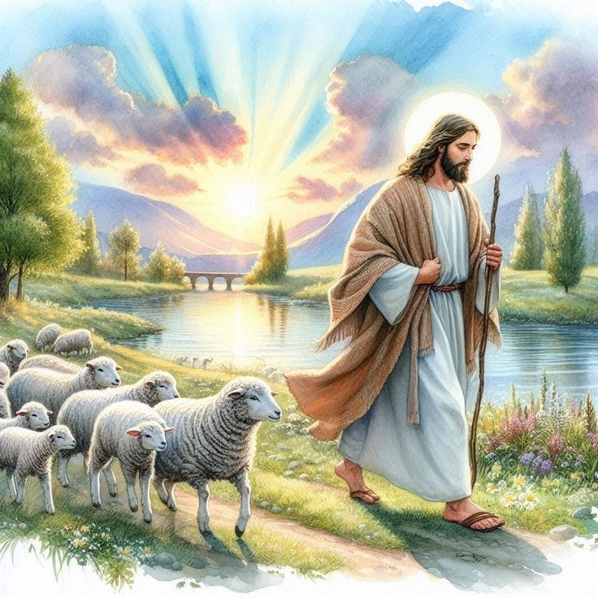
Miércoles
Seguir al Cordero
«Estos son los que siguen al Cordero por dondequiera que va. Estos fueron redimidos de entre los hombres como primicias para Dios y para el Cordero;» (Apocalipsis 14: 4).
¿Qué otras bendiciones podemos esperar en la Eternidad? Lee Isaías 25:8; y Apocalipsis 7:17 y 21:4.
R. Ya no habrá más muerte y Dios enjugara toda lagrima, quitara también toda afrenta del su pueblo. Pero también Jesús mismos cuidara de nosotros, quitara todo dolor, sufrimiento, será todo armonis y amor.
Seguramente la mayor bendición del Cielo será ver finalmente a Jesús y agradecerle personalmente lo que ha hecho por nosotros en esta Tierra caída. Querremos prodigarle nuestra adoración por habernos salvado de la muerte eterna mediante su sacrificio en la Cruz. Los discípulos lo siguieron de cerca a Jesús y Apocalipsis 14:4 dice que nosotros haremos lo mismo. Sin embargo, para que anhelemos seguirlo en el Cielo, debemos primero seguirlo aquí en la Tierra. Jesús, el Cordero, es también nuestro Pastor y quien nos guía en nuestros caminos como ningún otro puede hacerlo. Como su pueblo y sus ovejas, seguiremos a Jesús en el Cielo, deseosos de estar siempre en su presencia
«No necesitamos esperar hasta que seamos trasladados para seguir a Cristo. El pueblo de Dios puede hacer eso aquí abajo. Seguirán al Cordero en las cortes celestiales solo si lo siguen aquí… No debemos seguir a Cristo a intervalos o caprichosamente, solamente cuando ello sea para nuestra conveniencia. Debemos optar por seguirlo. En la vida diaria, debemos seguir su ejemplo, como el rebaño sigue confiadamente a su pastor. Debemos seguirlo con sufrimiento por su causa, diciendo a cada paso: "Aunque él me matare, en él esperaré" (Job 13:15). La regla de su vida debe ser nuestra experiencia. Y cuando tratemos de ser como él y mantengamos nuestros deseos en conformidad con su voluntad, lo daremos a conocer.» (En los lugares celestiales, 18 de octubre, p. 300).
Reflexionemos: Pero no es necesario esperarnos hasta estar en el hogar celestial. Hoy podemos hacerlo desde aquí ya que será el reflejo de lo que ahora somos en carácter. ¿No demostraremos aquí, en nuestro lugar de prueba nuestra lealtad en la observancia de los mandamientos de Dios?

Slide 9
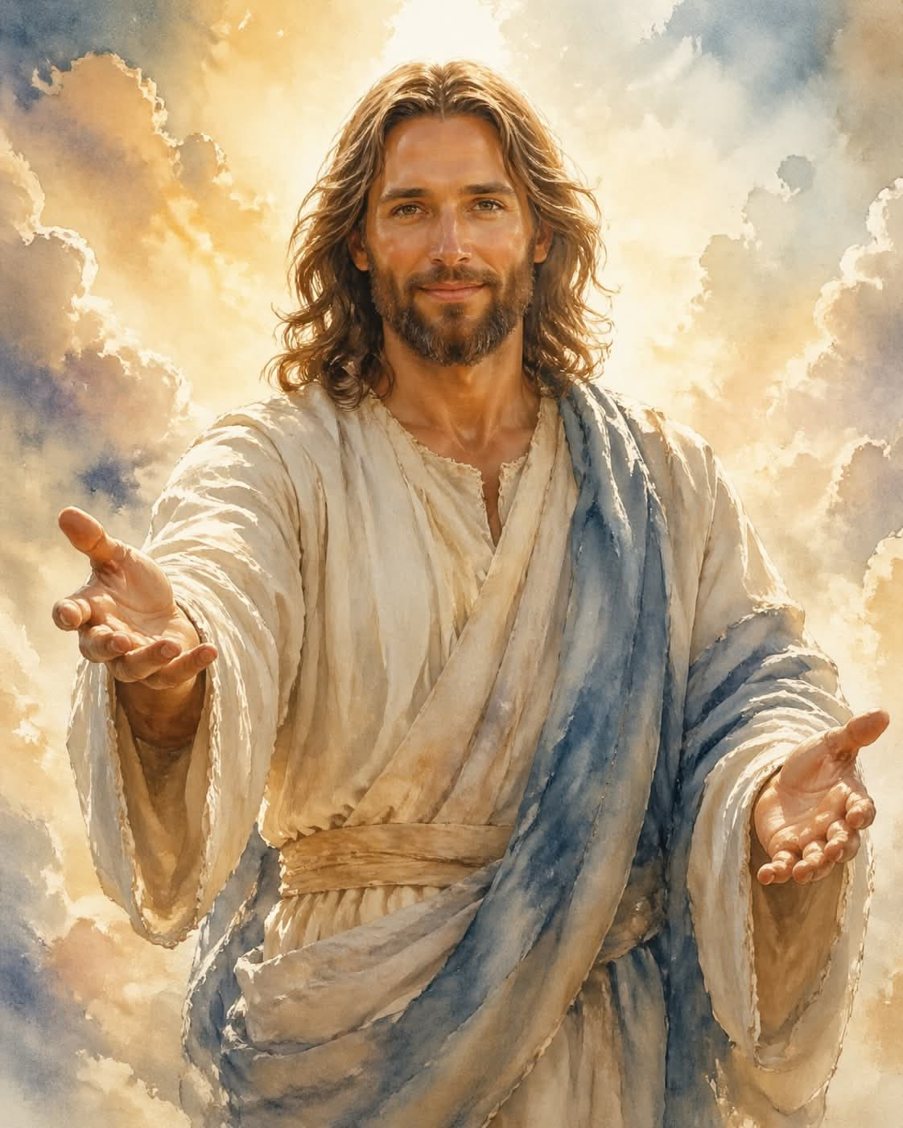
Jueves
«¡Ven!»
«Al que viene a mí, nunca lo echo fuera» (Juan 6:37).
Lee los siguientes textos y nota su invitación a venir a él: Mateo 11:28-30; Isaías 55:1-3; Juan 6:44.
R. El Señor invita a los que están trabajado y cansados ya que ofrece el descanso, también nos invita a llevar su yugo es fácil y ligera su carga. Invita a todos los sedientos a que beban del agua de vida, invita a comprar vino y leche aun sin dinero. Su invitación es ir a él y nos dará vida eterna.
El Espíritu Santo quiere acercarte a Jesús hoy. Jesús te invita a venir a él y a permanecer en él hoy y cada día hasta que venga. Cuando respondas y vengas a él, cuando tu corazón se enternezca y tu mente se rinda, sentirás paz porque tendrás la certeza de que él te recibirá en sus brazos, ya sea que estés vivo o que resucites, no importa cuán indigno seas, en el día final de esta Tierra. Debemos sentir la urgencia de cooperar con el Espíritu Santo para llamar a otros a entrar en una relación salvadora con Jesús. La invitación es gratuita, es un don proveniente de la gracia divina. Cuando aceptamos a Dios y lo amamos con todo nuestro corazón (mente), nuestro ser y nuestras fuerzas (Deut. 6:5), nuestra vida cambia para siempre, aquí y en la Eternidad. Nuestra percepción actual es limitada, pero entonces veremos a Jesús cara a cara. No te canses de esperar. Mantén vivo ese anhelo, siempre ante ti, con fe y confianza en el amor y la bondad de Dios. Di con Juan: «Señor Jesús, ¡ven, por favor!».
«En la ciudad de Dios "no habrá ya más noche". Nadie necesitará ni deseará descanso. No habrá quien se canse haciendo la voluntad de Dios ni ofreciendo alabanzas a su nombre. Sentiremos siempre la frescura de la mañana, que nunca se agostará. "No necesitan luz de lámpara, ni luz del sol; porque el Señor Dios los alumbrará" (Apocalipsis 22:5). La luz del sol será sobrepujada por un brillo que sin deslumbrar la vista excederá sin medida la claridad de nuestro mediodía. La gloria de Dios y del Cordero inunda la ciudad santa con una luz que nunca se desvanece.» (La maravillosa gracia de Dios, 27 de diciembre, p. 369).
Reflexionemos: ¿Quiénes de entre tus conocidos necesitan escuchar acerca de la esperanza del Cielo? Comprométete a compartirla con ellos lo antes posible.

Slide 10
PARA ESTUDIAR Y MEDITAR
En lección de esta semana estudiamos dos momentos o periodos antes de que todos los redimidos estemos en la eternidad y uno en la eternidad: 1) Tiempo de espera; 2) Finalmente cara a cara; y 3) Viviendo en la eternidad.
Existe una conexión importante entre la experiencia de Jacob con el rostro de Dios y la oración de Asaf en la que anhela ver el rostro de Dios. Nuestra relación vertical con Dios depende de la calidad de nuestras relaciones horizontales con nuestros hermanos y hermanas en Cristo. La religión que nos hace anhelar el cielo no tendrá éxito si fallamos en nuestros deberes éticos y en nuestras relaciones con nuestros prójimos. Al mismo tiempo, debemos tener siempre presente que, aparte de la gracia de Dios, no podremos amar a nuestro prójimo, quien fue hecho a imagen de Dios.
A medida que avanzamos en la vida, es útil mantener la perspectiva panorámica que tuvieron los creyentes antes que nosotros. Incluso cuando aún no podemos verlo, podemos estar seguros de que Dios tiene cosas hermosas reservadas para nosotros, incluyendo el cielo, una nueva tierra y una eternidad de amor sin fin. Como dijo Jesús: «Bienaventurados los que no vieron, y creyeron» (Juan 20:29). A medida que creces en tu relación con Dios, los días venideros seguirán volviéndose más y más brillantes, llevando finalmente a la máxima brillantez y dicha de la eternidad con Él: «Mas la senda de los justos es como la luz de la aurora, que va en aumento hasta que el día es perfecto» (Proverbios 4:18). Puede que tengas contratiempos o desánimos, pero mientras sigas acercándote a Dios, lo mejor está por venir.

